Slide 1
Funkcijų SIN, COS, ABS įtvirtinimas
Informacinės technologijos

Slide 2
Pamokos uždavinys
Mokiniai pakartos trigonometrines funkcijas ir atliks įvairaus sudėtingumo užduotis.
Atliksite 5 užduotis su trigonometrinėmis funkcijomis ir grafikais, 3 iš jų sudėtingesnės.

Slide 3
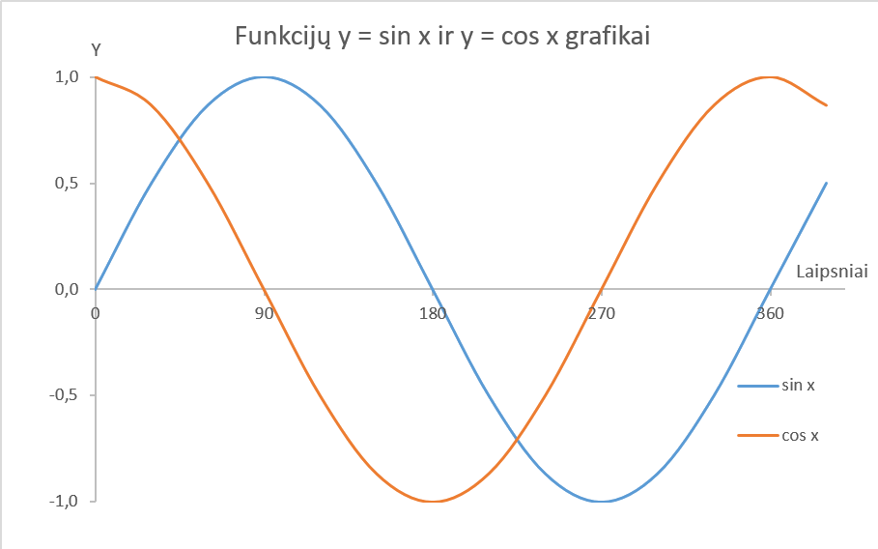
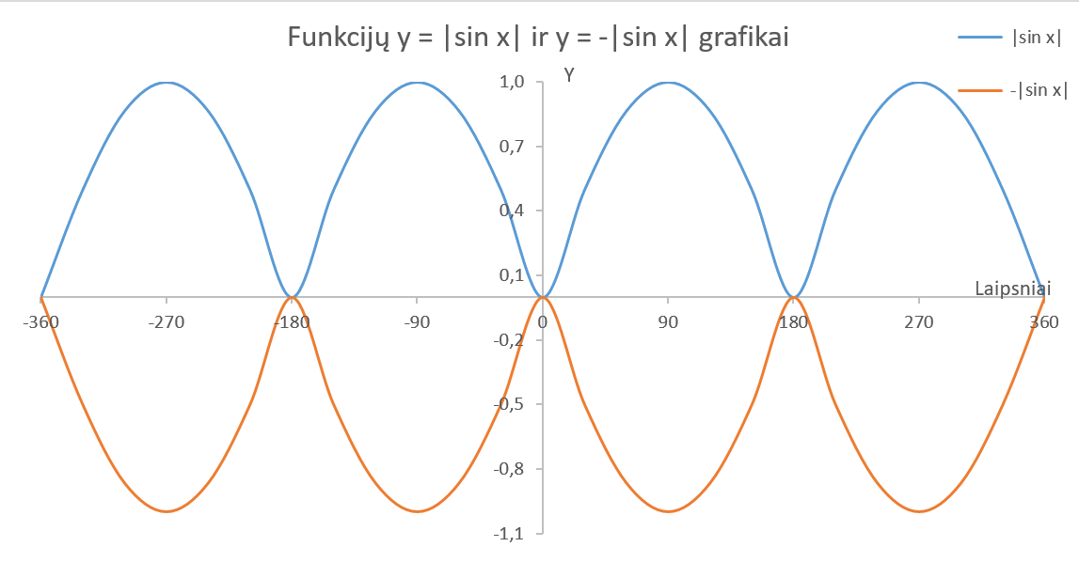
1 užduotis
Grafikai. Sukurkite lenteles ir nubraižykite grafikus pagal pavyzdį.

Slide 4
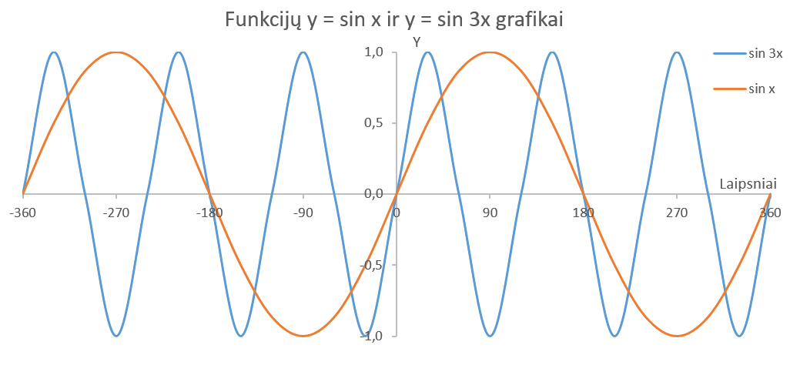
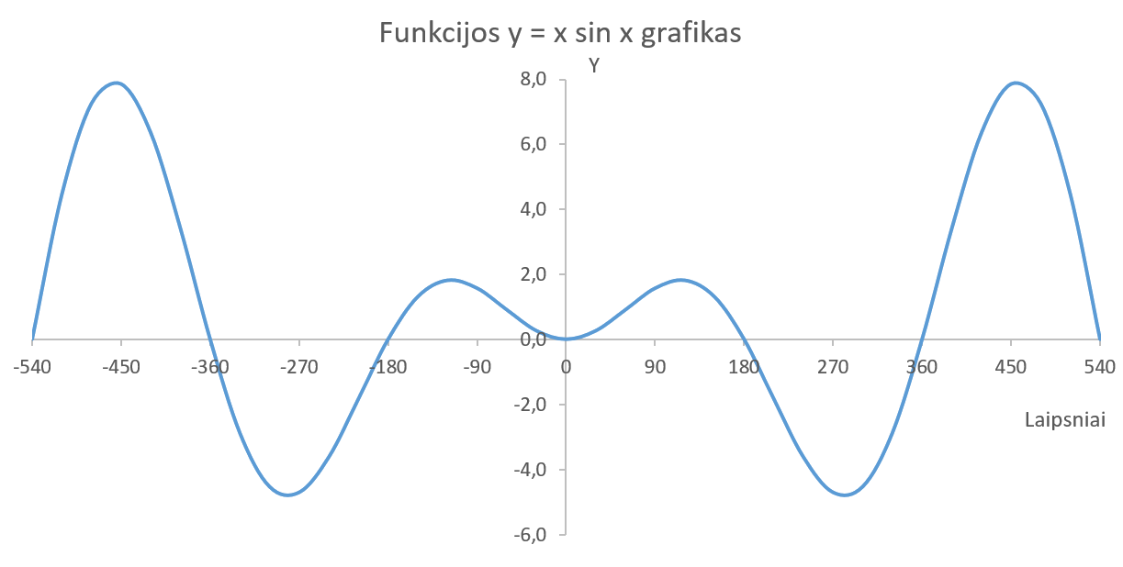
2 užduotis
Grafikai. Sukurkite lenteles ir nubraižykite grafikus pagal pavyzdį.

Slide 5
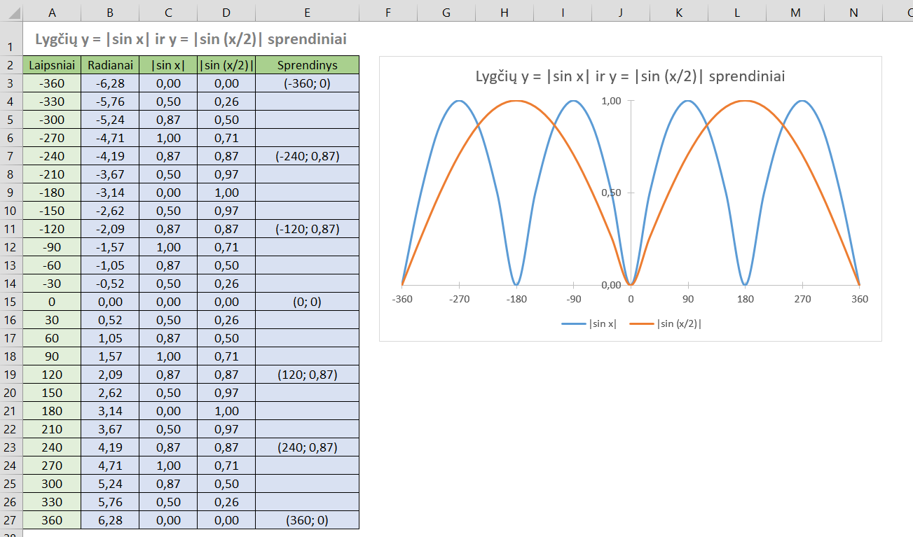
3 užduotis
Sinusų skaičiavimas. Skaičiuokle parenkite lentelę nuo -360 iki 360 laipsnių. Apskaičiuokite reikšmes ir sukurkite diagramą.

Slide 6
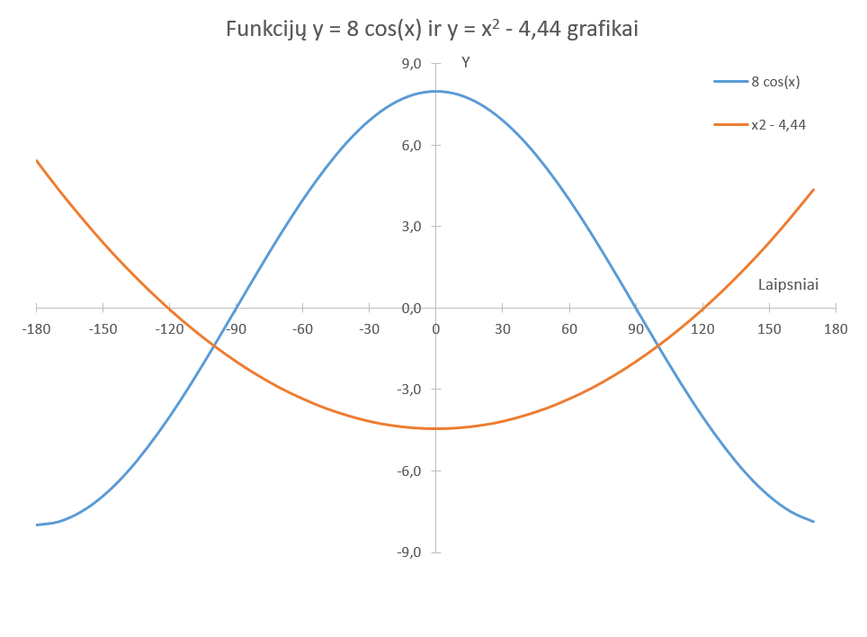
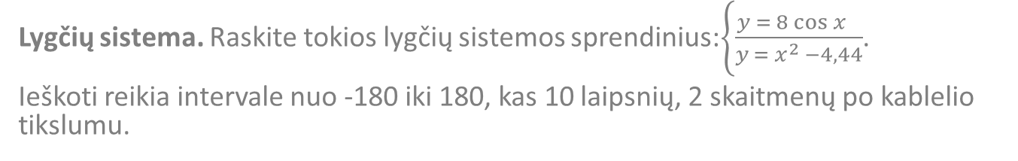
4 užduotis
Lygčių sistema. Raskite tokios lygčių sistemos sprendinius:$\left\{\frac{y = 8\cos{x }}{y ={ x}^{2} −4,44}\right.$.
Ieškoti reikia intervale nuo -180 iki 180, kas 10 laipsnių, 2 skaitmenų po kablelio tikslumu.

Slide 7
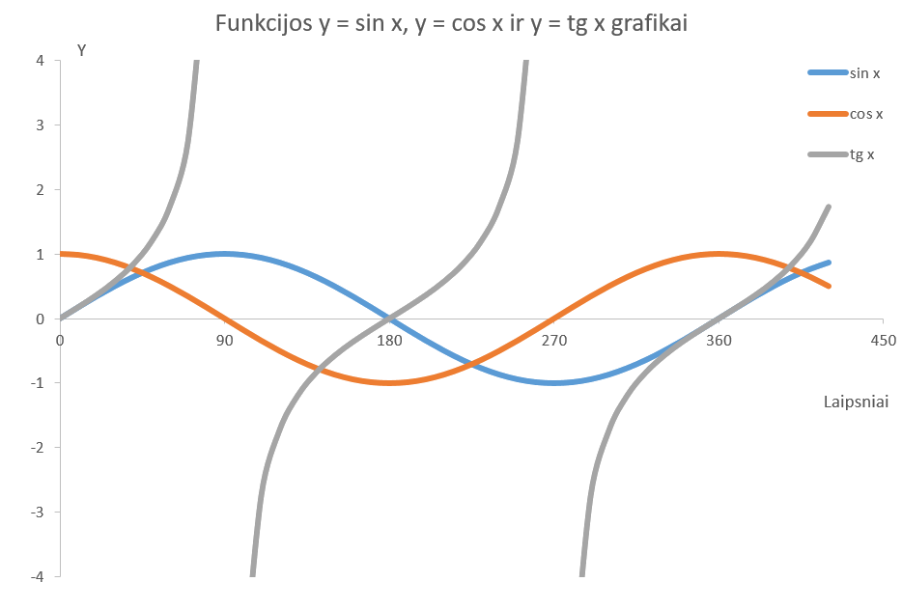
5 užduotis
Trijų trigonometrinių funkcijų grafikai. Sukurkite lenteles ir nubraižykite grafikus pagal pavyzdį.

